Slide 1

8051-kurssi
Arkkitehtuuri ja CPU

Slide 2
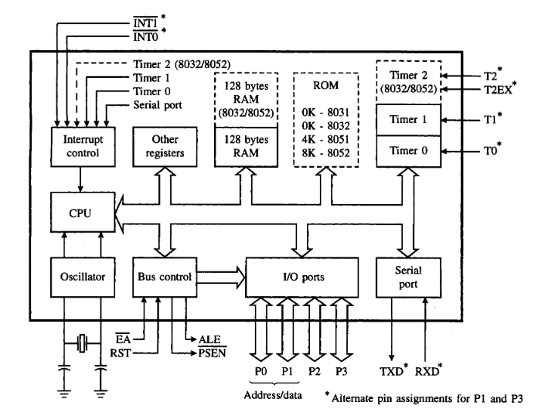
8051/52 lohkokaavio
Notes:
Aloitus lähes nollasta: kaksi kappaletta, yleensä metallia.

Slide 3
8051 CPU
Harvard-arkkitehtuuri
  Erilliset koodi- (ROM) ja datamuisti- (RAM) avaruudet
Boolean processor: bittien käsittely
Oheislaitteiden hallinta SFR:ien kautta (Special Function Register)
8 erillistä, osittain päällekkäistä muistiavaruutta !
Käskykanta 109 käskyä (CISC)
  Sisältää 8*8 bit kerto- ja jakolaskut
Suorituskyky 0,5...1 MIPS (12 MHz kide)
  1 konejakso = 12 kidejaksoa
  jokainen käsky suoritetaan 1 tai 2 konejaksossa (kerto/jako 4)
  “12-clocker”, “12T”
  80C51FA: 16 MHz/12T → 0,7...1,3 MIPS

Slide 4
Muistiavaruudet
Nimi | Sisältö | Koko
CODE | Koodimuisti (ROM) | 64 Kbytes
DATA | CPU:n sisäinen datamuisti (RAM), suoraan osoitettava | 128 bytes
IDATA | CPU:n sisäisen RAMin epäsuorasti osoitettava osuus (indirect data) | 256 bytes
BIT | Bittiosoitettavat muuttujat (RAMissa) | 128 bits
SFR | Oheislaitteiden hallintarekisterit (Special Function Registers) | 128 bytes
SBIT | SFR:ien bittiosoitettavat osuudet | 128 bits
XDATA | Ulkoinen datamuisti (XRAM) | 64 Kbytes
PDATA | XRAMin 8-bittisesti osoitettava sivu (paged data) | 256 bytes
8051
8052
XRAM

Slide 5
Muistiavaruudet
ROM
sisäinen RAM
ulkoinen RAM
FFFF
CODE
XDATA
FF
SFR
PDATA
IDATA
80
7F
DATA
IDATA
0
suora
osoitus
epäsuora
osoitus

Slide 6
CPU:n rekisterit
PSW
A
PSW
B
CY AC F0 RS1 RS0 OV - P
R0
DPTR (16 bit)
Carry
Aux carry
General flag
Register bank select
Overflow
Parity
R1
DPH
DPL
R2
R3
PC (16 bit)
R4
R5
SP
R6
= SFR
= sisäinen RAM
= muu
R7

Slide 7
Muistiavaruuksien osoittaminen
Tavun siirto akkuun eri osoiteavaruuksista:
  CODE: MOVC A,@A+DPTR
  DATA: MOV A,25H
  IDATA: MOV A,@R0
  XDATA: MOVX A,@DPTR
  PDATA: MOVX A,@R0
  SFR: MOV A,86H
Bitin siirto carryyn bit-avaruuksista:
  BIT: MOV C,2AH
  SBIT: MOV C,89H

Slide 8
“Boolen prosessori”
Yksibittisten muuttujien käsittely (256 osoitetta)
Carry-bitti toimii bittikäsittelyn akkuna
Bittiosoitettavia asiota:
  Tavalliset bittimuuttujat RAM:ssa (boolean-muuttujat) 0...7F
  SFR-rekisterien bitit 80...FF
Säästää bittimaskien käytöltä, esim.
  ORL IE,#02H
Tai:
  MOV A,P1
  ANL A,#40H
  JNZ bit_on
SETB IE.1
tai
SETB ET0
JB P1.6, bit_on

Slide 9
Harjoitus
Yksinkertainen blinky, viive busy-loopilla
alku:
  vaihda ledin tilaa
  kuluta aikaa ihmisen havaittava määrä
  JUMP alku

Slide 10
Rekisteripankit
CPU:n 8 rekisteriä R0...R7 muodostavat rekisteripankin
Rekisterit ovat samalla DATA-muistin muistipaikkoja, niitä voi osoittaa myös muistina
  Useimmat 8051-assemblerkääntäjät tuntevat symboliset osoitteet AR0...AR7, jotka ovat kulloinkin voimassa olevaa rekisteripankkia vastaavat muistiosoitteet
Rekisteripankkia voidaan vaihtaa 4 eri paikkaan muistissa PSW-rekisterin RS0/RS1-biteillä (Register bank Select)
Keskeytyspalveluun tai aliohjelmaan tultaessa rekistereiden pushauksen voi (ja kannattaa) korvata rekisteripankin vaihdolla

Slide 11
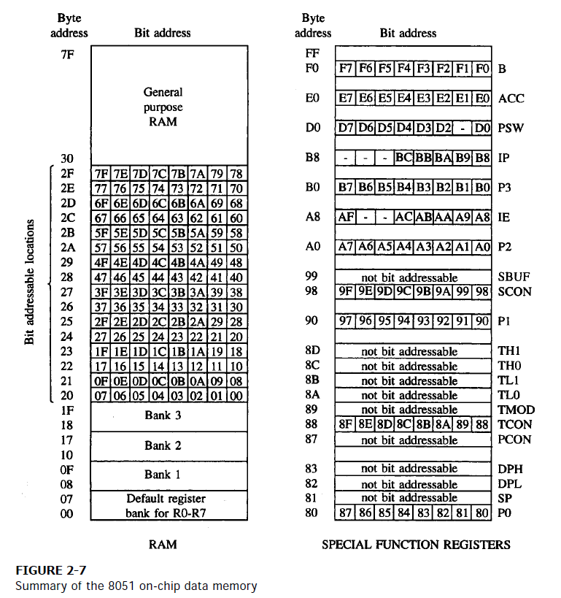
Sisäinen RAM/SFR:t ja bittisoitteet

Slide 12
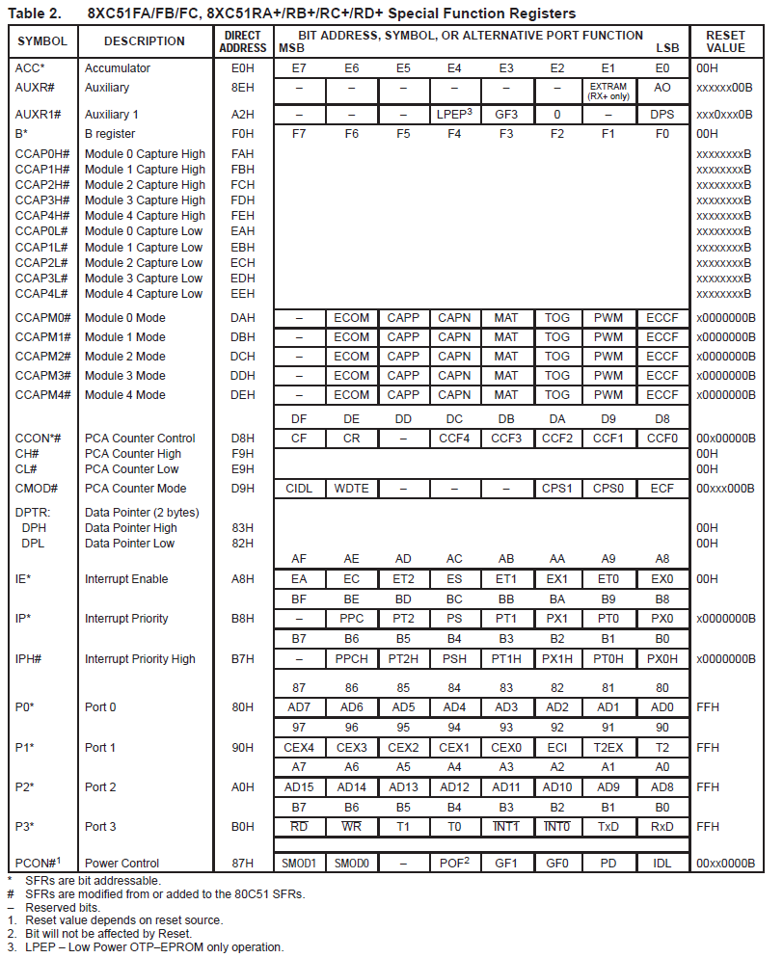
80C51FA SFR:t, osa 1

Slide 13
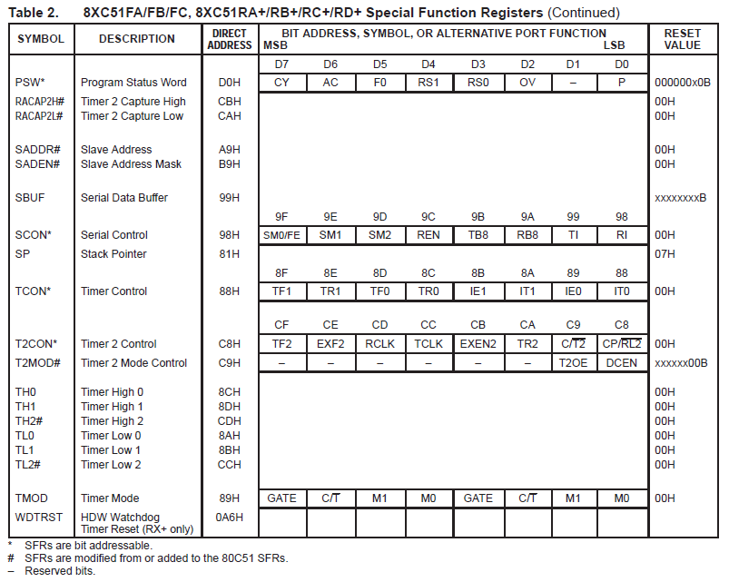
80C51FA SFR:t, osa 2

Slide 14
Pino
Pino on aina sisäisessä RAMissa (IDATAssa)
Pino-osoitin (SP) on 8-bittinen
  → pinon max koko 256 tavua (teoriassa)
Pino kasvaa ylöspäin
Resetissä pino-osoitin asettuu arvoon 7
  → pino alkaa heti ensimmäisen rekisteripankin jälkeen
PUSH:illa voi työntää pinoon minkä tahansa suoraan osoitettavan muuttujan, POP:lla hakea pinosta
CALL tai keskeytys pushaa paluuosoitteen (2 tavua) PC:stä pinoon, RET tai RETI poppaavat sen PC:hen

Slide 15
Sisäisen RAMin käyttö
Suositeltava sijoittelu:
FFH
Pino
epäsuora
osoitus
SP
alustus
Epäsuorasti osoitettavat
muuttujat
80H
7FH
Suoraan osoitettavat
muuttujat
Bittimuuttujat
suora
osoitus
20H
1FH
(Suoraan osoitettavia muuttujia)
Rekisteripankit
00H

Slide 16
Keskeytykset
Keskeytyslähteitä on 5 (8052:ssa 6, 80C51FA:ssa 7):
  Timerit, 2 kpl (8052:ssa 3)
  UART
  Ulkoiset keskeytykset, 2 kpl
  PCA (FA:ssa)
Keskeytyksiä voi enabloida yksitellen IE-rekisterillä (Interrupt Enable). Lisäksi IE:ssä on master enable -bitti EA (Enable All).
Keskeytyksille voi määritellä 8051:ssa kaksi prioriteettia, High tai Low IP-rekisterin biteillä (Interrupt Priority).
  80C51FA:ssa on lisäksi IPH-rekisteri, joka laajentaa prioriteettien määrän neljään.
Keskeytysvektorit ovat CODE-avaruuden alkupäässä. Jokaisella keskeytyksellä on oma kiinteä hyppyosoite.

Slide 17
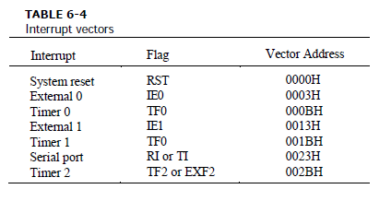
Keskeytysvektorit
PCA CF, CCF0...4 0033H

Slide 18
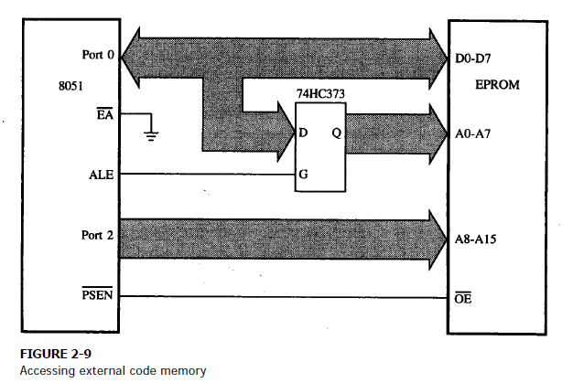
Ulkoisen ROMin liittäminen

Slide 19
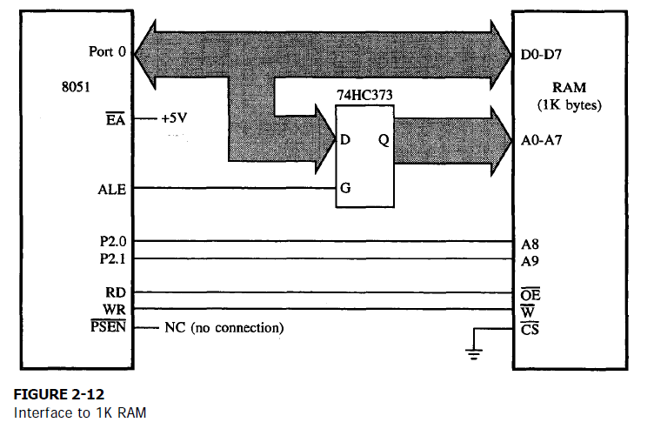
Ulkoisen RAMin liittäminen

